Slide 1
スマートフォン （スマホ）入門講座
Notes:
本動画では、スマートフォンの最も基本となる操作について一緒に見ていきましょう。

Slide 2
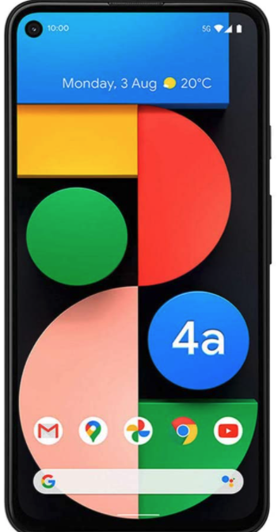
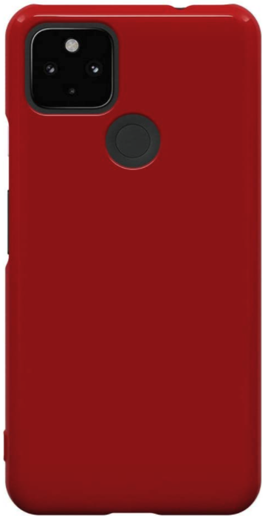
Androidの各部名称
前面カメラ
電源ボタン
アプリアイコン （App）
背面カメラ
音量ボタン
通話マイク
充電ケーブル差込口 （MicroUSB/USB-TypeC）
Notes:
スマートフォンの各部の名称について見ていきます。スマートフォンによっては
各部の位置がこの資料とは異なる場合がありますのでご注意ください。
まず、下にはマイク穴と充電ケーブルの差し込み口があります。一方上にはカメラが付いています。
このカメラで離れた相手とテレビ通話ができたり、いわゆる自撮りができます。
また横には電源ボタンと音量ボタンがついています。
背面にもカメラが付いており。このカメラで写真を撮ったりビデオを撮影することができます。

Slide 3
タッチ操作の基本
画面を指で軽くポンと触れる
Notes:
静電気の容量変化を検知します

Slide 4
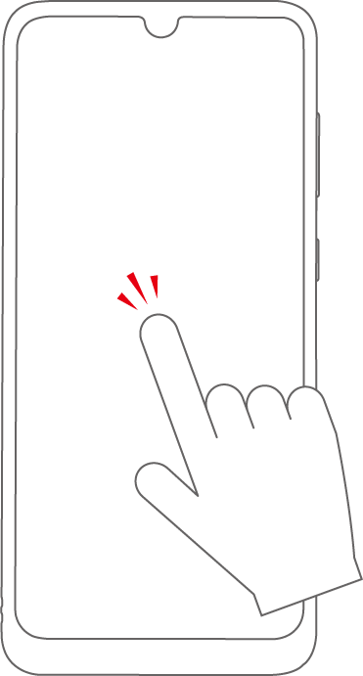
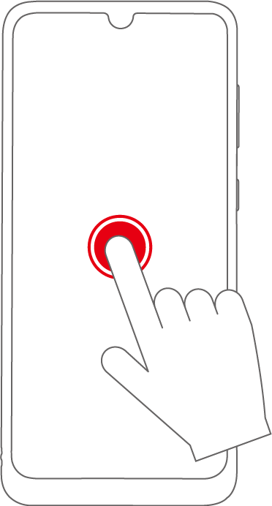
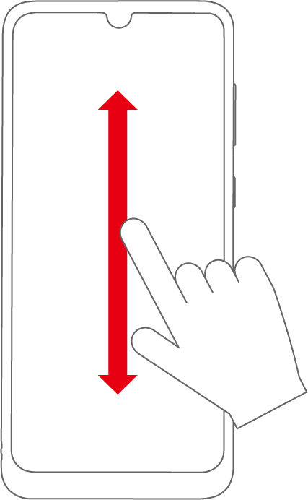
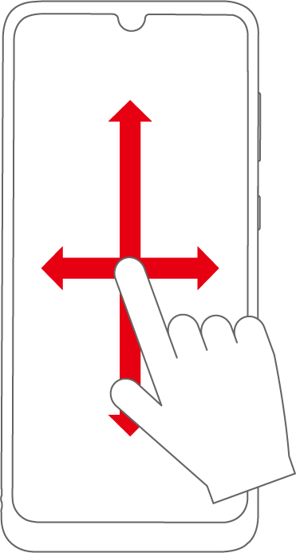

Slide 5
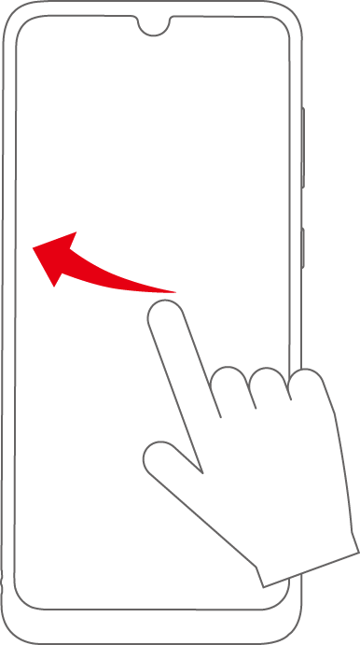
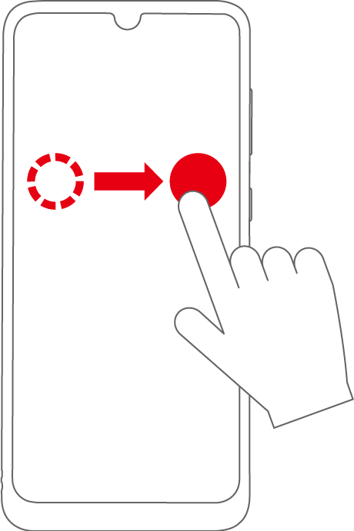
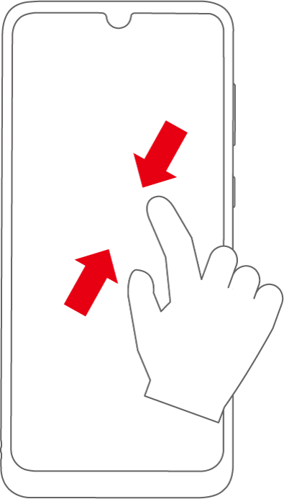
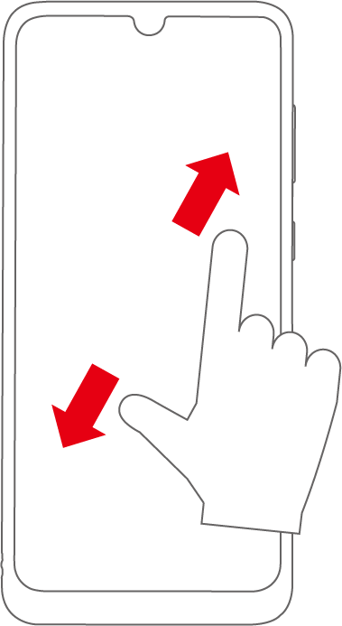

Slide 6
かんたんスマホは共通的な仕様になっています
検索
ショートカットボタン
時計
アプリ
スワイプでアプリが変わります
登録した人へ電話、メールなどができます
電話
ホーム
メール

Slide 7
ホーム画面に戻るには
画面下中央の丸印をタップします
Notes:
ホーム画面に戻る操作について解説します。
この操作はなにか操作で詰まったり、誤ってロングタップになったりしたときもとに戻るときなど
困った際にメインの画面に戻れる操作になります。
方法は簡単で、画面下の中央にある丸印をタップしてください。

Slide 8
電話やメール を使うには、家族の方に 連絡先 を登録してもらいましょう

Slide 9
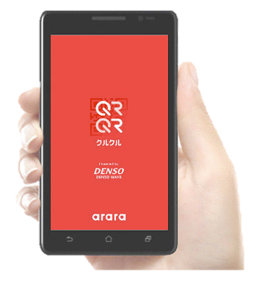
QRコードなにができるの
ホームページ
電話番号
メールアドレス
line友達登録

Slide 10
音声で入力
マイクのアイコンがあるところで

Slide 11
アプリを入れよう

Slide 12
アプリをホーム画面に
アプリを重ねるとグループにできます

